Slide 1
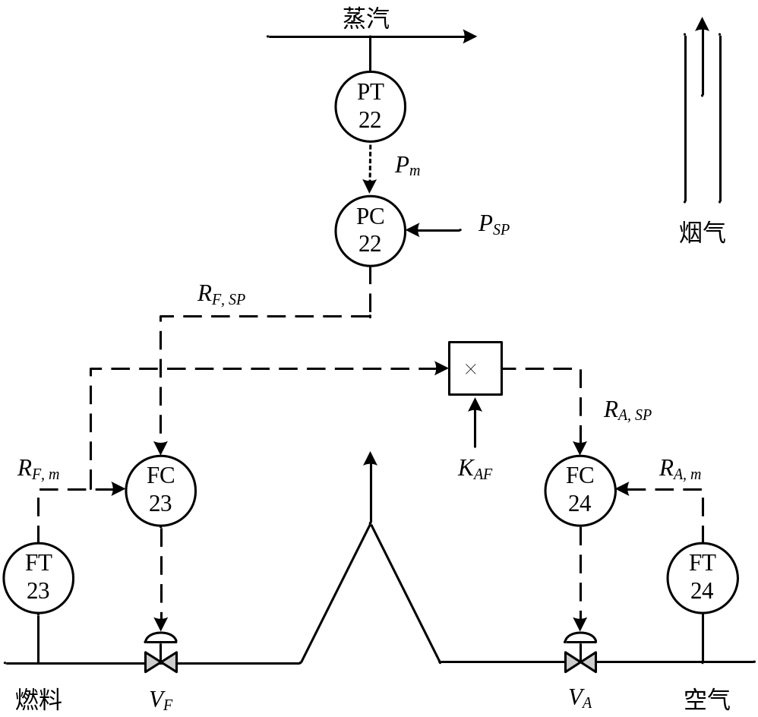
书面作业
将左侧锅炉的比值控制方案修改成对应的双交叉控制方案，并解释蒸汽压力设定值变化时控制系统的响应过程。
注意：可能需要多个乘法器。

